Slide 1

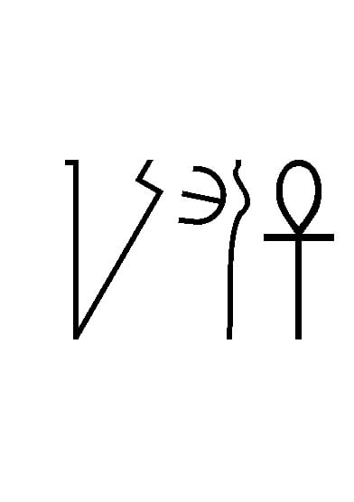
Διορθωση του Χρονου
Γιάννης Καρυωτάκης

Slide 2
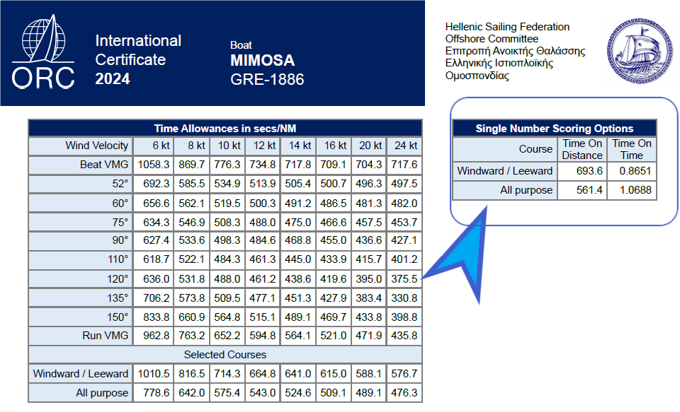
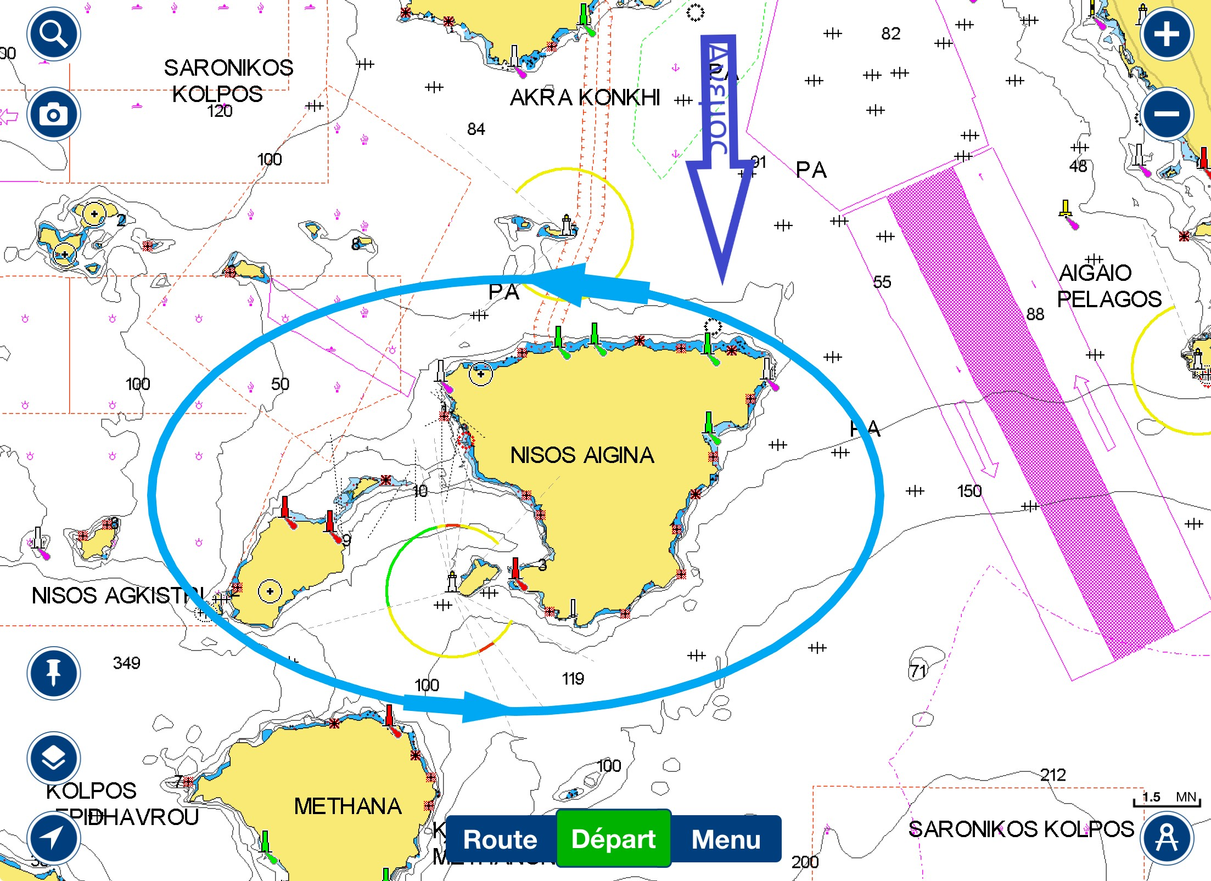
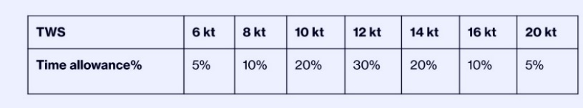
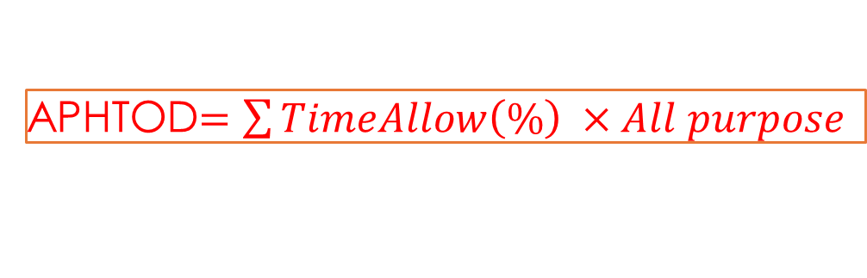
Time on Distance All Purpose
Corrected Time = Elapsed Time – (ToD_{myboat} – ToD_{fastest or lowest}) × Distance
Διόρθωση με έναν μοναδικό αριθμό ToD
All Purpose
+
+
….. +
x
x
APHTOD$=\sum{TimeAllow\left(\%\right) ×All purpose }$

Slide 3
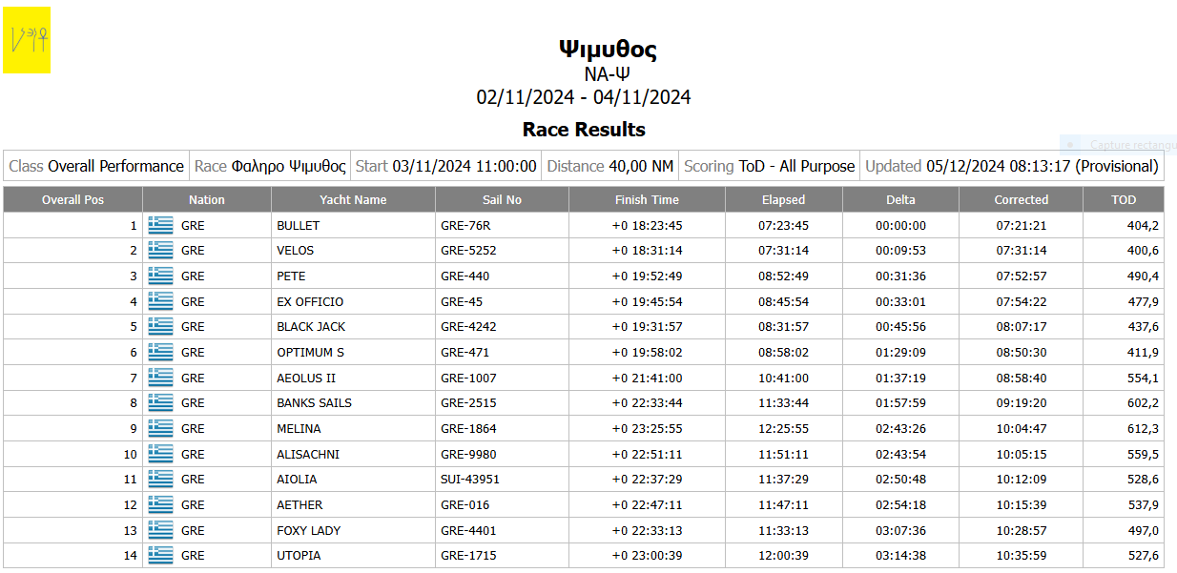
Corrected Time = Elapsed Time – (ToD_{myboat} – ToD_{fastest or lowest}) × D
ToD (2)
Μικρότερο ΤoD
To VELOS είναι το γρηγορότερο, (ToD_{VELOS} = 400.6 s/Nm)
Corrected Time_{Ex Officio} = 08:45:54(Elapsed) – (477.9 - 400.6) × 40 = 08:45:54 – 00:51:32 = 07:54:22
Άρα μετά την διόρθωση του χρόνου, το Ex Officio τερμάτισε μετά το Bullet σε χρόνο
δ_{t} = 07:54:22 - 07:21:21 = 00:33:01 (ίδιο με το αποτέλεσμα του ORC-Scorer)

Slide 4
Time on Time All Purpose
Ίδια υπόθεση για τον καιρό με το ToD
Το πιο απλο
Corrected Time = ToT × Elapsed Time
ToT = 600 / ToD

Slide 5
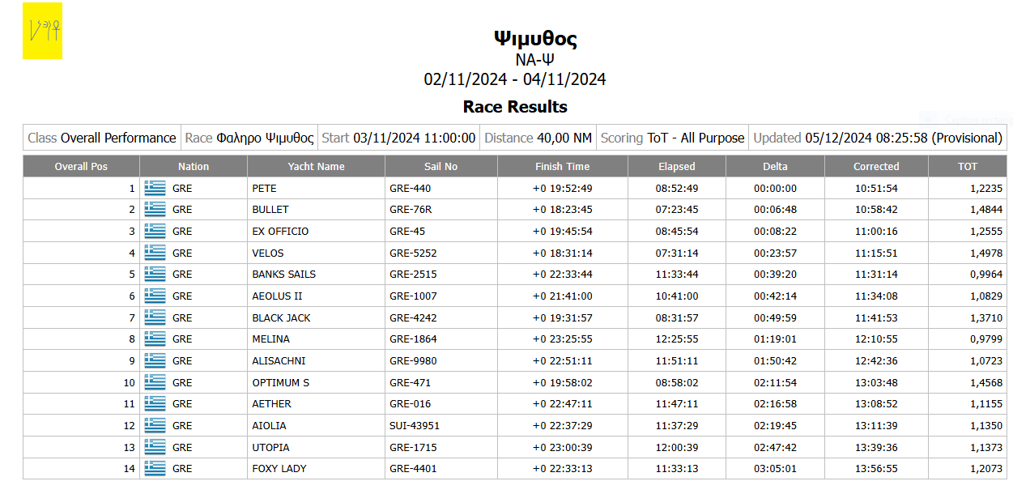
ToT (2)
Corrected Time_{PETE} = 1.2235 × 08:52:49 = 10:51:54
Corrected Time_{Bullet} = 1.4844 × 07:23:45 = 10:58:42
Άρα μετά την διόρθωση του χρόνου, το Bullet τερμάτισε μετά το PETE σε χρόνο :
δ_{t} =10:52:06 - 10:58:42 = 00:06:48 (ίδιο με το αποτέλεσμα του ORC-Scorer)

Slide 6

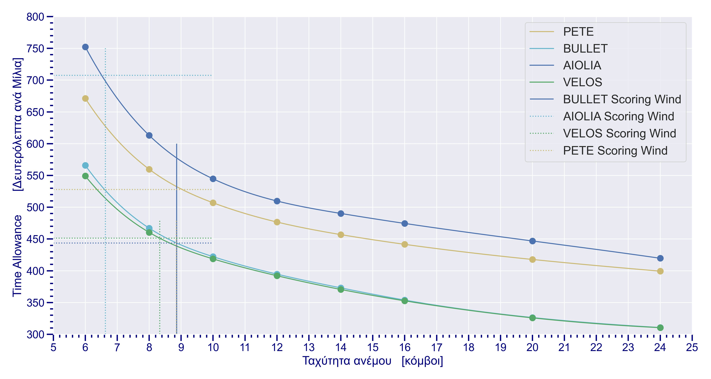
PCS All Purpose
Polar Curve Scoring
Μεγαλύτερος Scoring Wind = 1^{ος}
TOD
Scoring Wind
Time Allowance = Elapsed Time / Distance
Scoring Wind
ToD @ Scoring Wind του 1^{ου}
Corrected Time = Elapsed Time – (ToD_{myboat} – ToD_{fastest or lowest}) × D

Slide 7
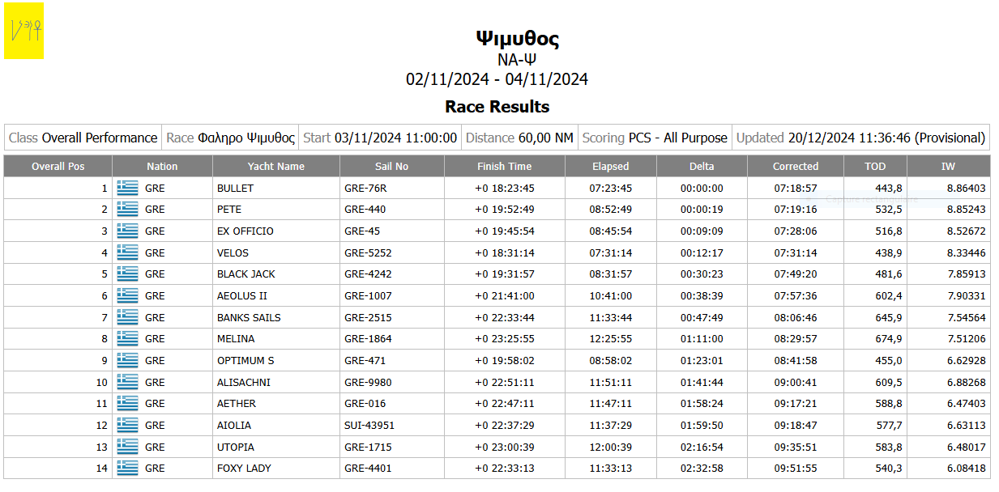
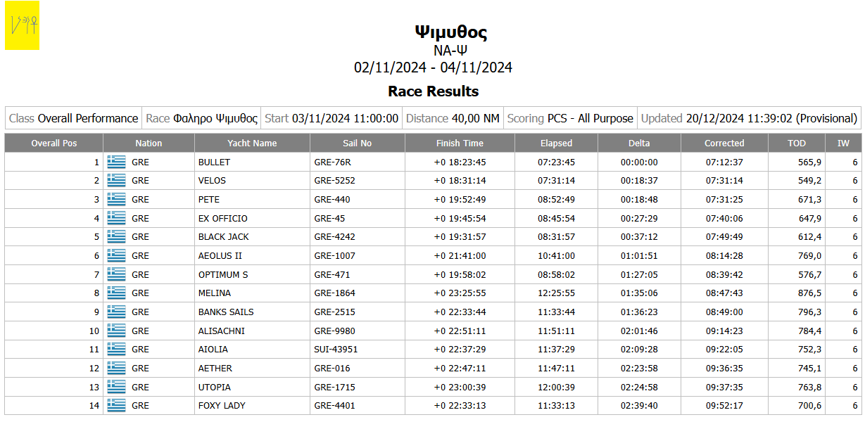
= 08:45:54 - (516.8-438.9)× 60 = 07:28:06
Corrected Time = Elapsed Time – (ToD_{Velos} – ToD_{Velos} ) × D = Elapsed Time

Slide 8
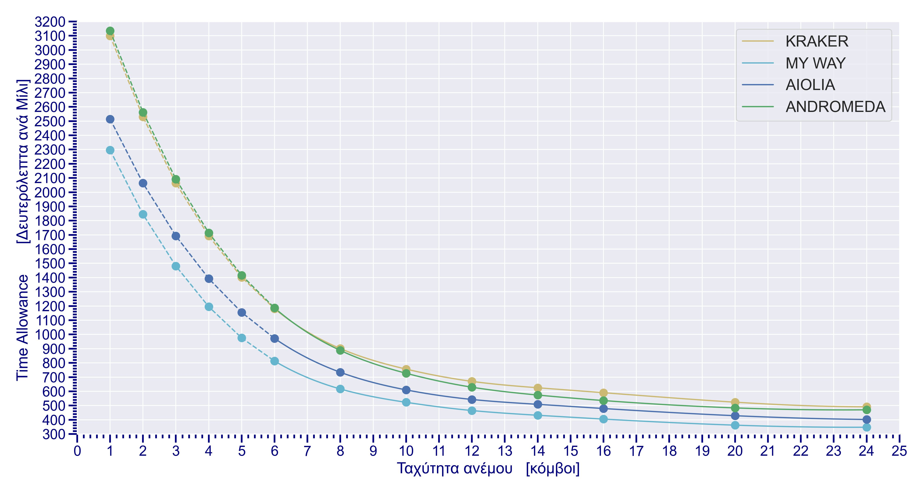
PCS All Purpose (2)
Εάν ο scoring wind < 6Kts scoring wind = 6 Kts
Θα ήταν δυνατόν να κάνουμε extrapolation κάτω από τους 6 Kts

Slide 9
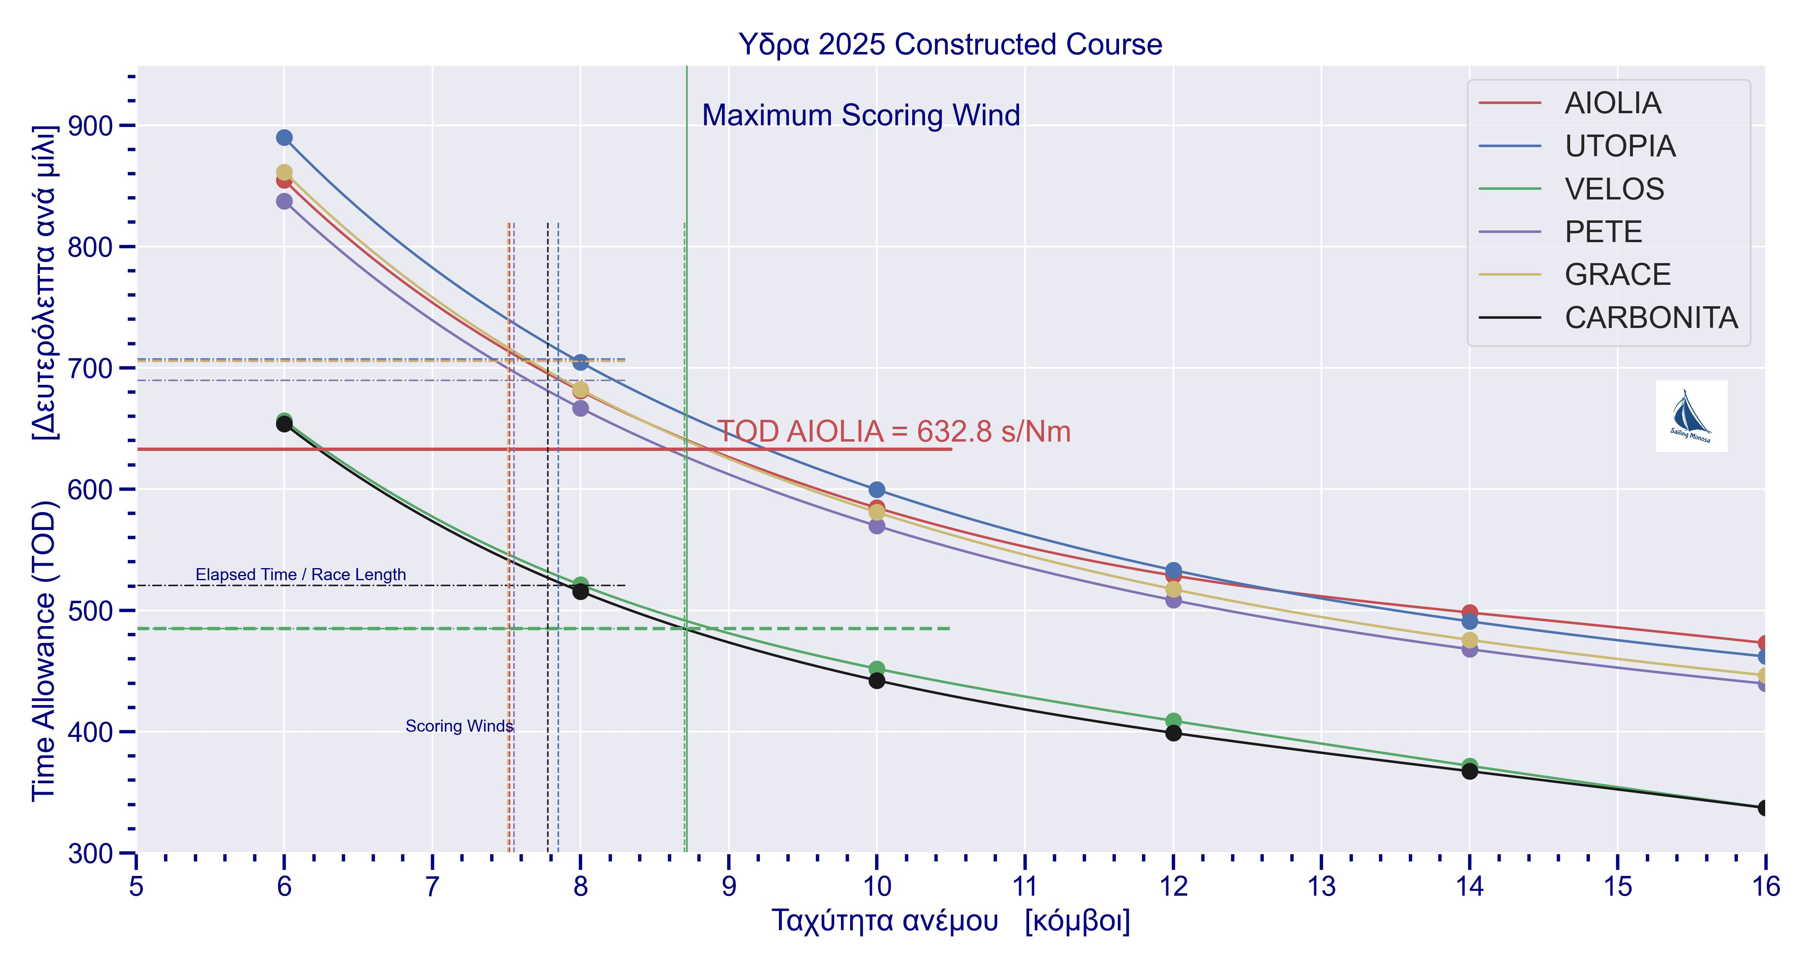
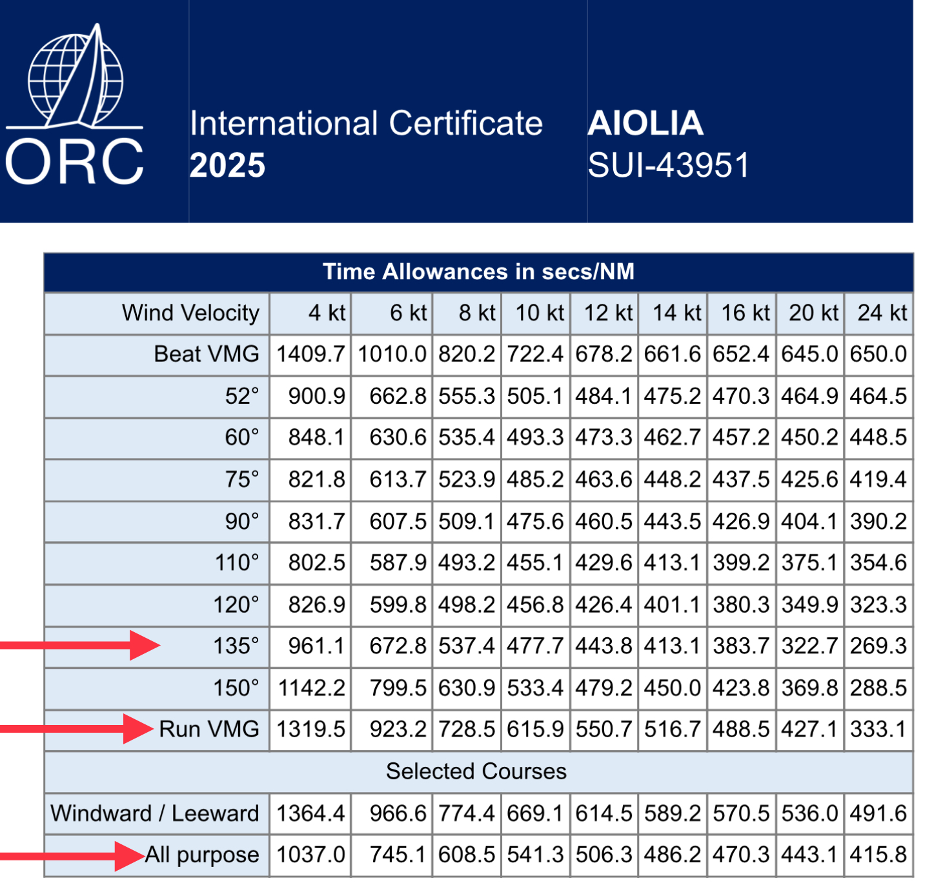
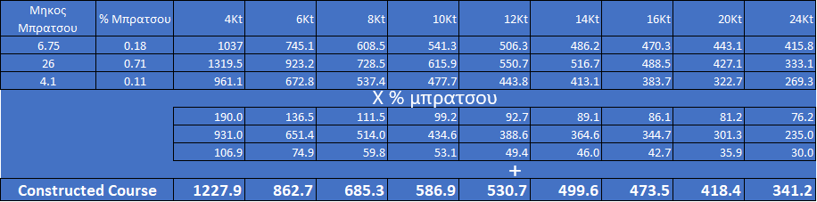
PCS Constructed Course
Η επιτροπή στο τέλος του αγώνα συλλέγει
  Μήκος μπράτσου
  Διεύθυνση ανέμου
Ύδρα Μάρτιος 2025

Slide 10
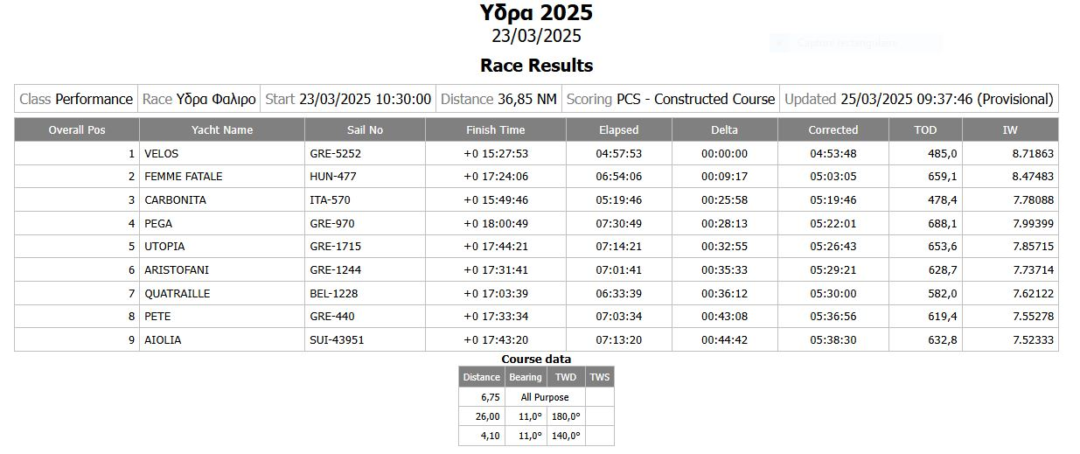

Slide 11
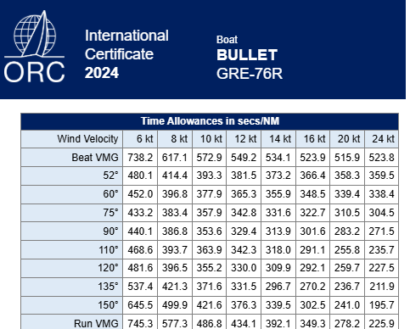
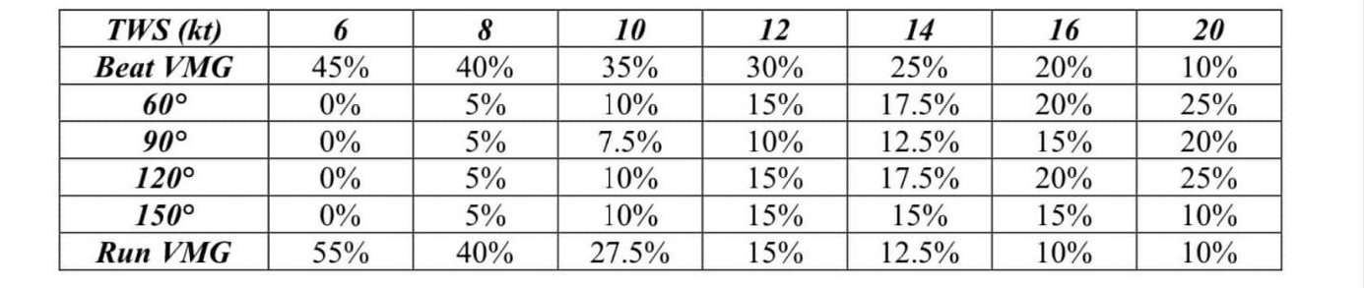

GRE Προεπιλεγμένες διαδρομές
Ο σκοπός των προεπιλεγμένων διαδρομών είναι να αντικατοπτρίσουν, όσο γίνεται καλύτερα, την μέση τιμή των μετεωρολογικών προβλέψεων για χρόνια
Από έναν πίνακα αέρα ΤWA/ένταση και τους Time Allowance υπολογίζουμε νέους χρόνους ανά μίλι (Time Allowance)
Coastal/Long Distance (GRE)

Slide 12
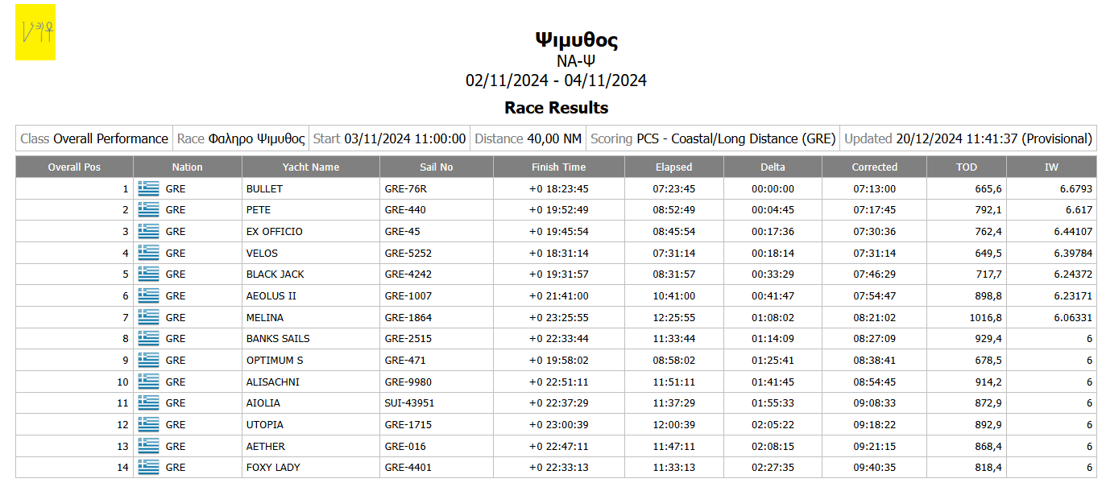

Slide 13
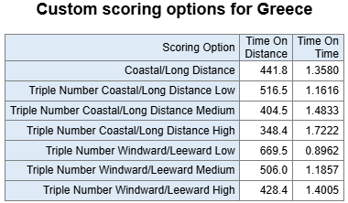
GRE Προεπιλεγμένες διαδρομές (2)
Triple Number Costal/Long Distance Low/Medium/High

Slide 14
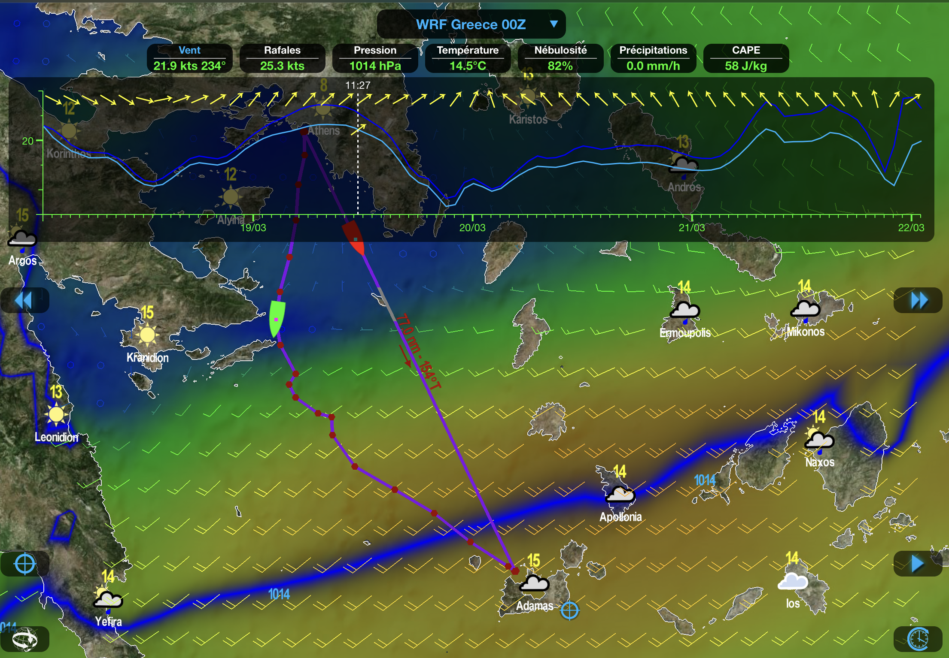
Weather Routing Scoring
Βέλτιστη διαδρομή = η πιο σύντομη διαδρομή από το Α στο Β, βάσει του καιρού και τις πολικές ενός σκάφους
Υπολογίζουμε τον προβλεπόμενο χρόνο (PET) κατά την βέλτιστη διαδρομή, για κάθε σκάφος
Υπολογίζουμε τους συντελεστές ΤοΤ διαιρώντας τον χρόνο ενός σκάφους αναφοράς με τον χρόνο του σκάφους μας.
Corrected Time = ToT × Elapsed Time

Slide 15
Weather Routing Scoring (2)
Ο PET εξαρτάται από :
  Τον προβλεπόμενο καιρό καθ' όλο το μήκος της διαδρομής (μοντέλο καιρού, grib file)
  Τις πολικές μας ανάλογα με την πλεύση μας και την προβλεπόμενη ένταση του αέρα
  Λιγότερο από το λογισμικό (software) που θα χρησιμοποιήσουμε
ORC χρησιμοποιεί PredictWind και για την βέλτιστη διαδρομή και για τον καιρό

Slide 16
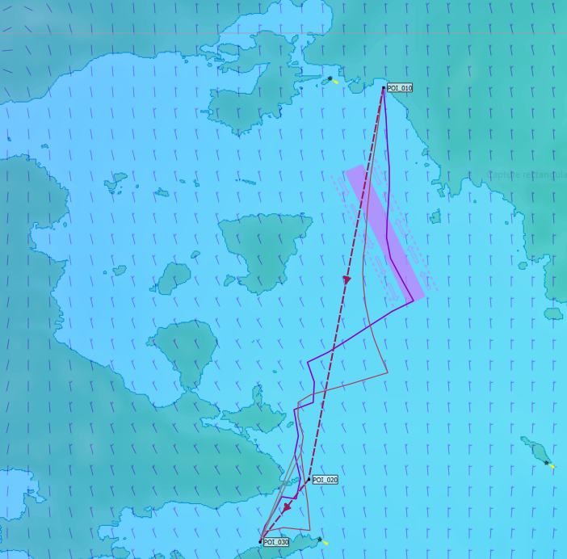
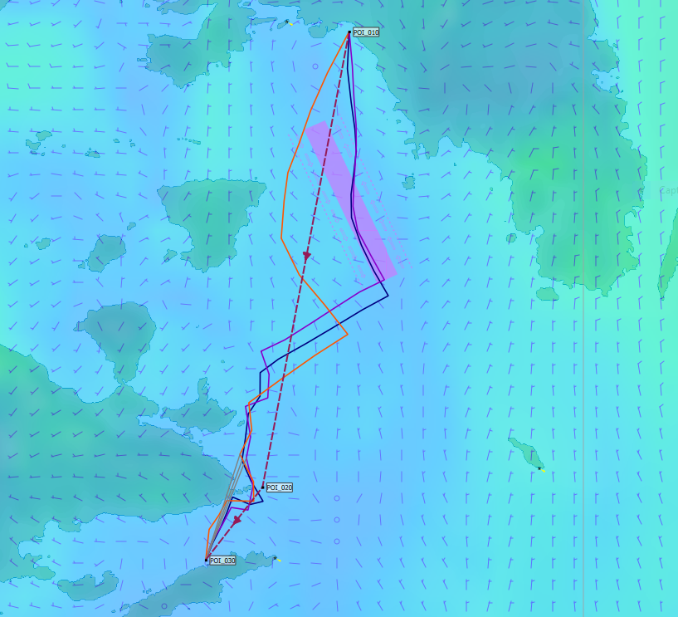
Routing Ύδρα - Φάληρο Mimosa, Aiolia, OptimumS
Software : qtvlm
Mimosa
Optimum S
Mimosa, Aiolia
WRF-4Km
Εξάρτηση από τον καιρό
GFS
Grib : WRF-4Km OpenSkiron

Slide 17
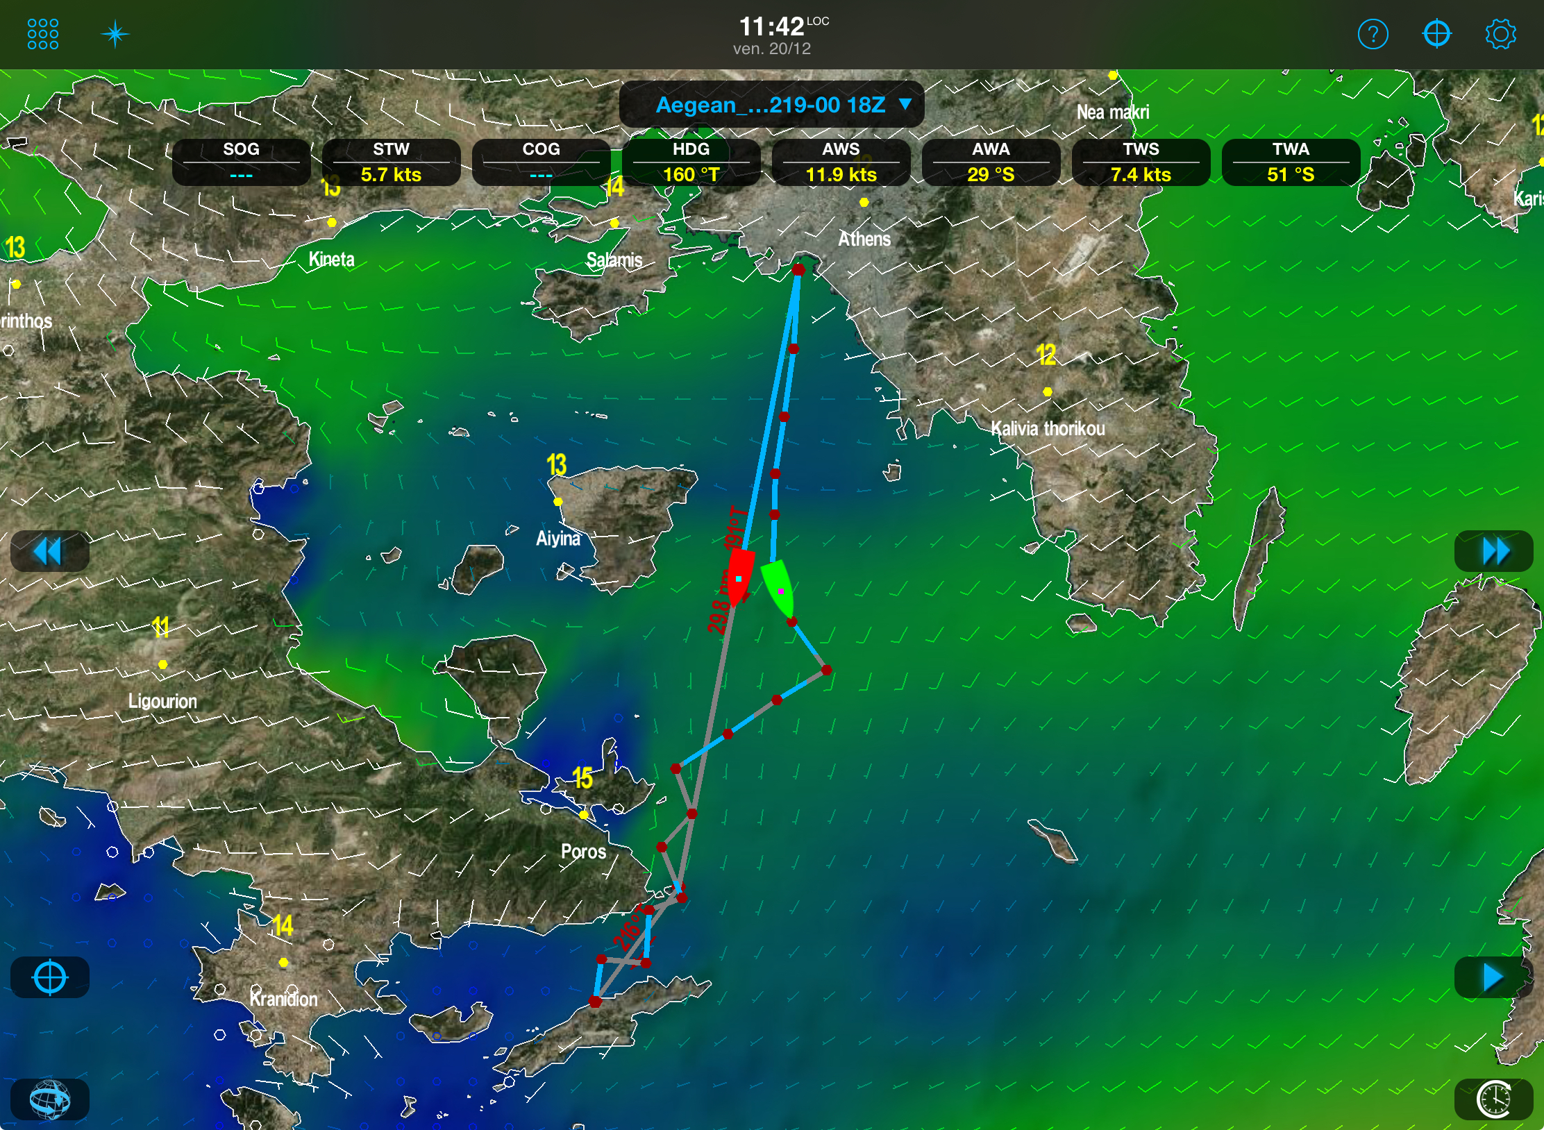
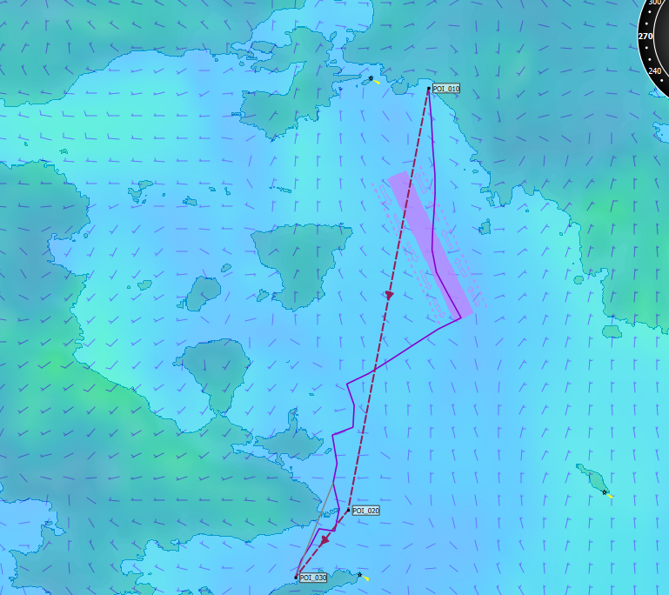
Μοντέλο WRF-4Km
Πολικές : MIMOSA
Δύο προγράμματα routing
qtvlm
W4D
Δύο διαδρομές, δύο διαφορετικοί χρόνοι

Slide 18
Συμπέρασμα
Σε κάθε αγώνα είναι στην κρίση του ομίλου και της επιτροπής αγώνα να διαλέξει το σύστημα διόρθωσης του χρόνου.
Όλα τα συστήματα, υποθέτουν κάποιο καιρό, φανερά ή κρυφά, που θα χρησιμοποιήσουν για να βρουν την επίδοση του κάθε σκάφους και να διορθώσουν τους χρόνους.

Slide 19
